Slide 1
Повторення.
Розвивальні завдання
Математика
2 клас
Вчитель Колесникова О.М.

Slide 2
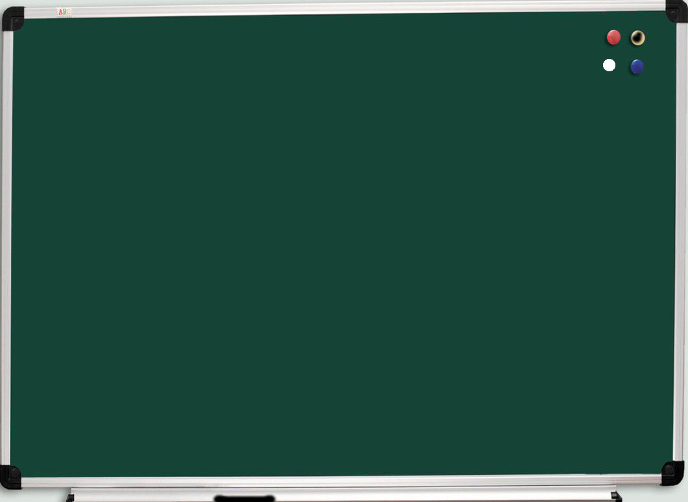
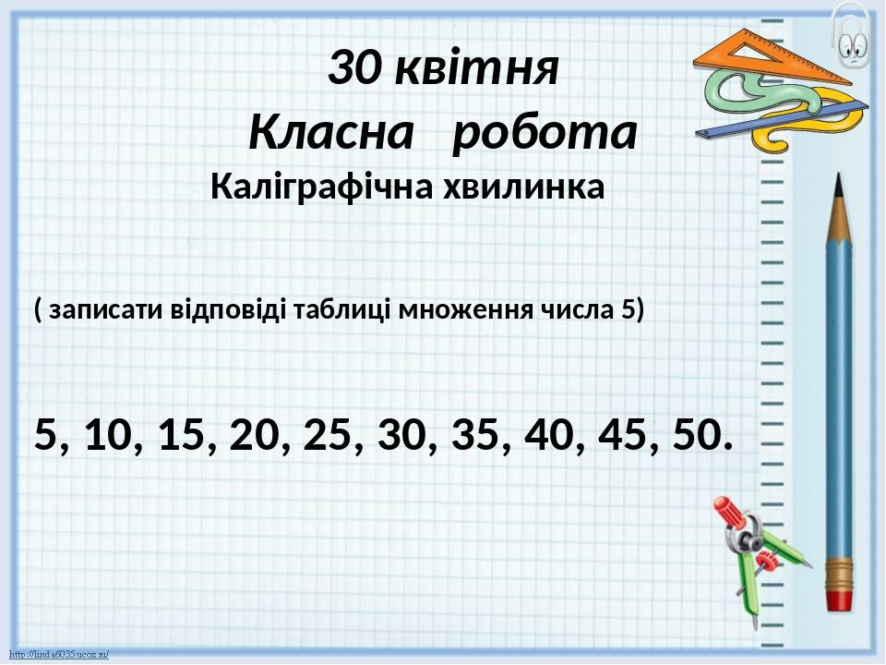
грудня
Класна робота
Хвилинка каліграфії

Slide 3

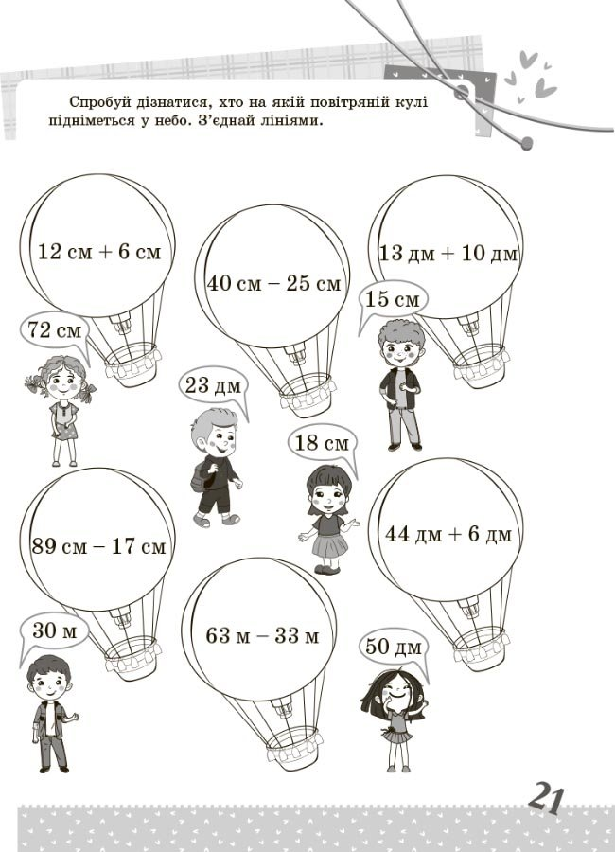
Працюємо усно

Slide 4
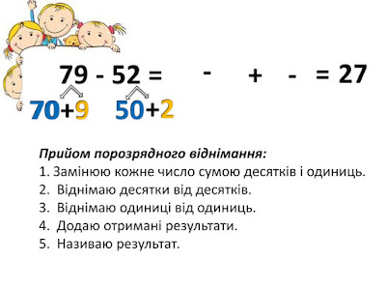
Виконай приклади за зразком:
86 - 34 =
76 - 23 =

Slide 5
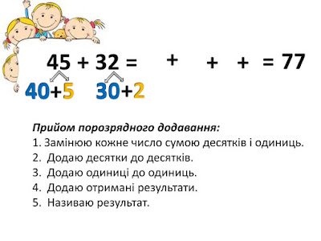
Виконай приклади за зразком:
56 +23 =
34 +22 =

Slide 6
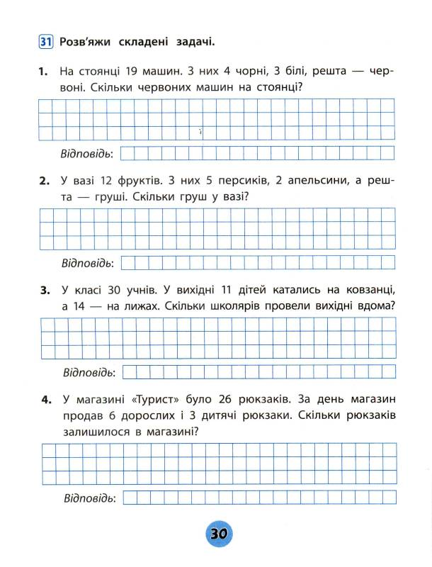
Задача
Чорні – 4 м.
Білі – 3 м.
Решта -?
19 м
Розв ‘язання

Slide 7
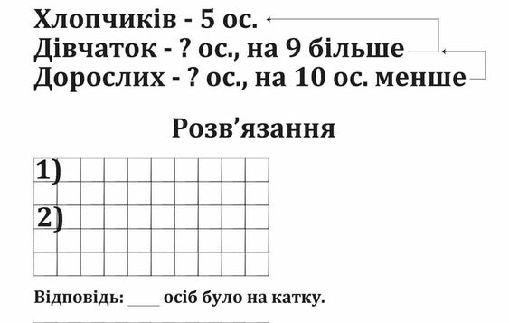
Задача

Slide 8
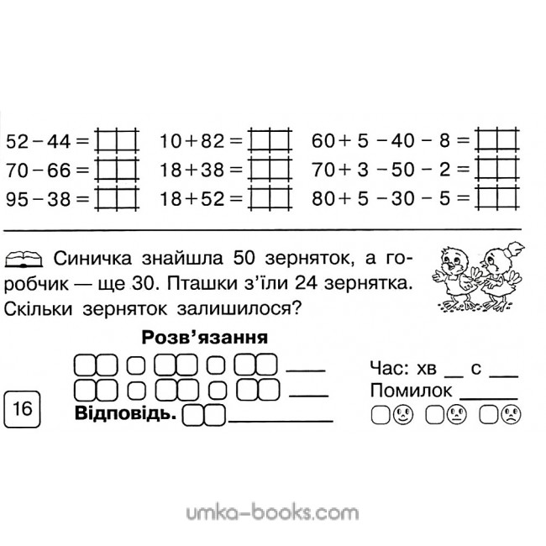
Творче завдання

Slide 9


